Slide 1
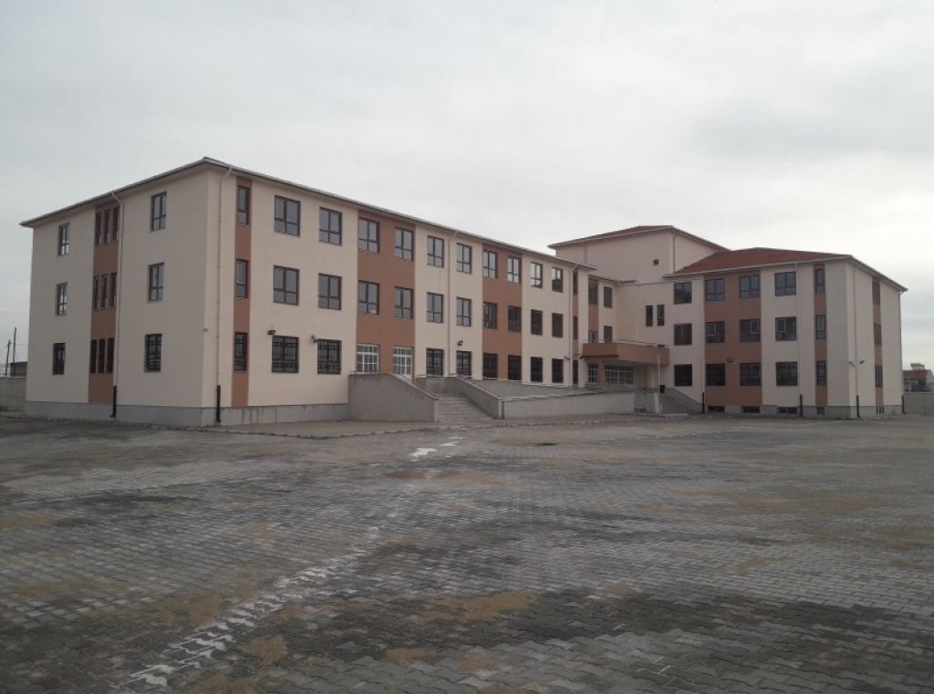
AKSARAY / GÜLAĞAÇ ANADOLU İMAM HATİP LİSESİ

Slide 2
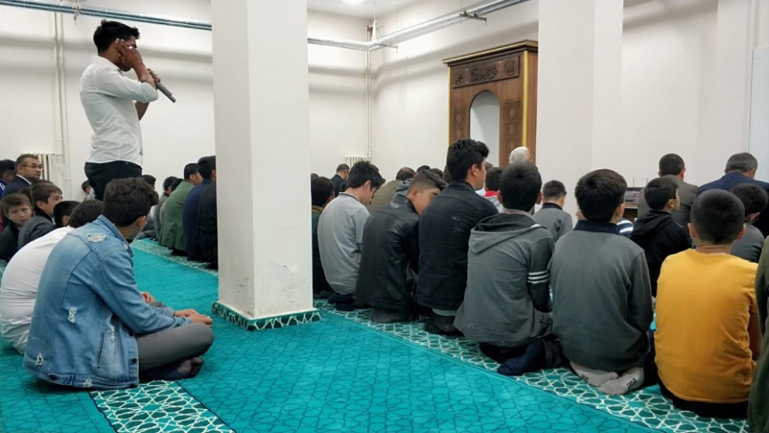
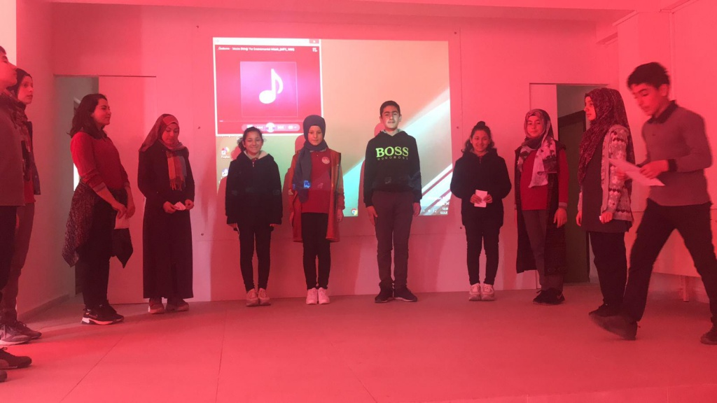
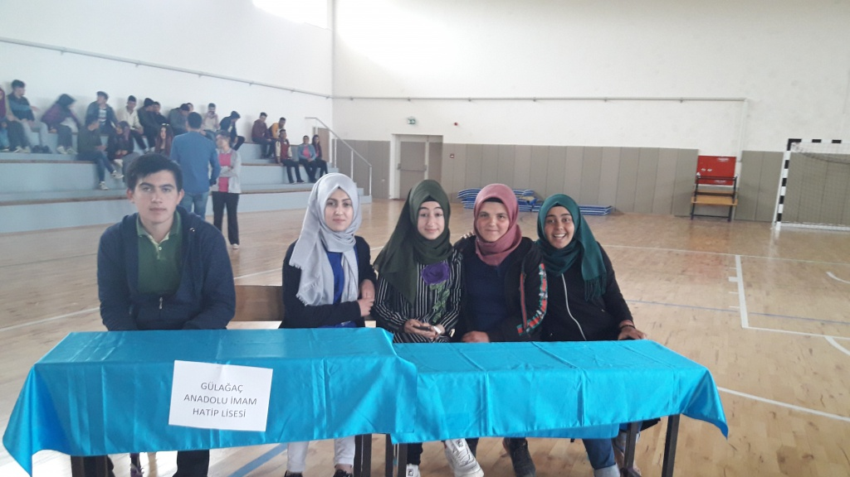
Okulumuzda, ortaokul ve lise kademeleri bir arada bulunmaktadır.

Slide 4
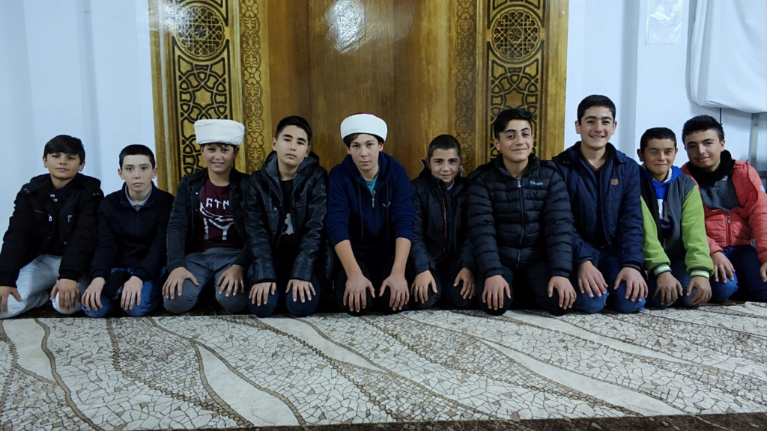
Okulumuzun Amaçları
İslam dininin temel iki kaynağı olan Kur’an ve Sünneti referans alan bir din eğitim öğretimi vermek.

Slide 5
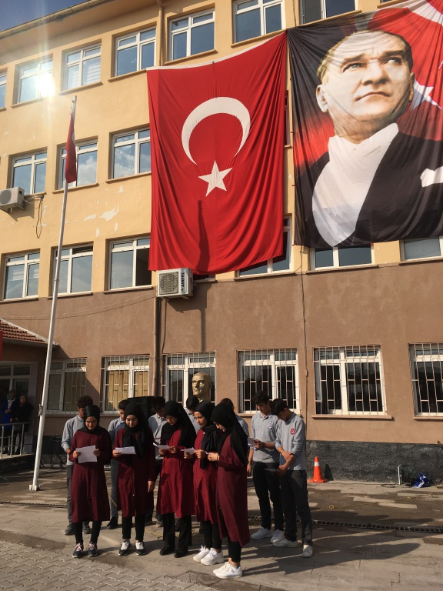
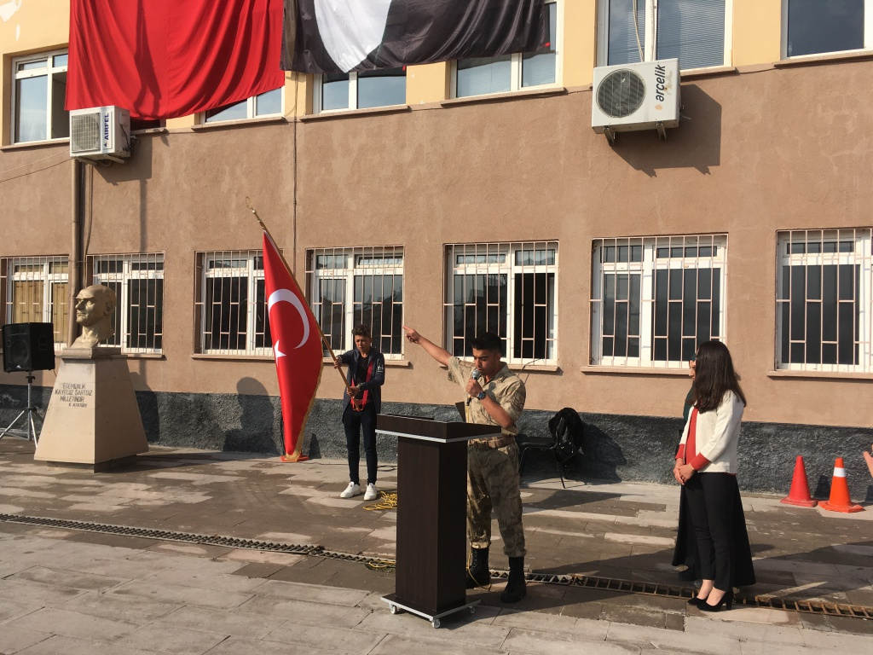
Okulumuzun Amaçları

Slide 6
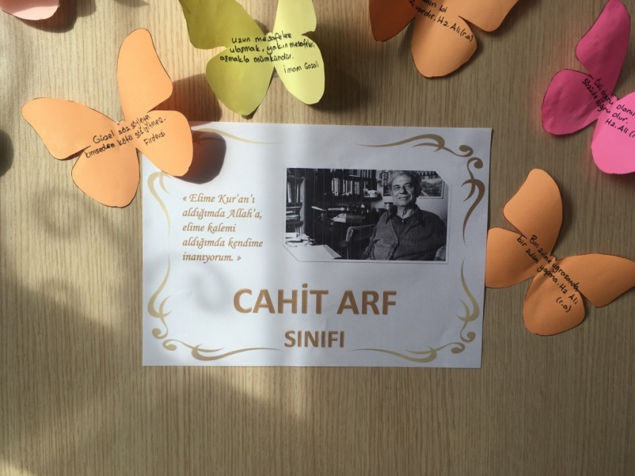
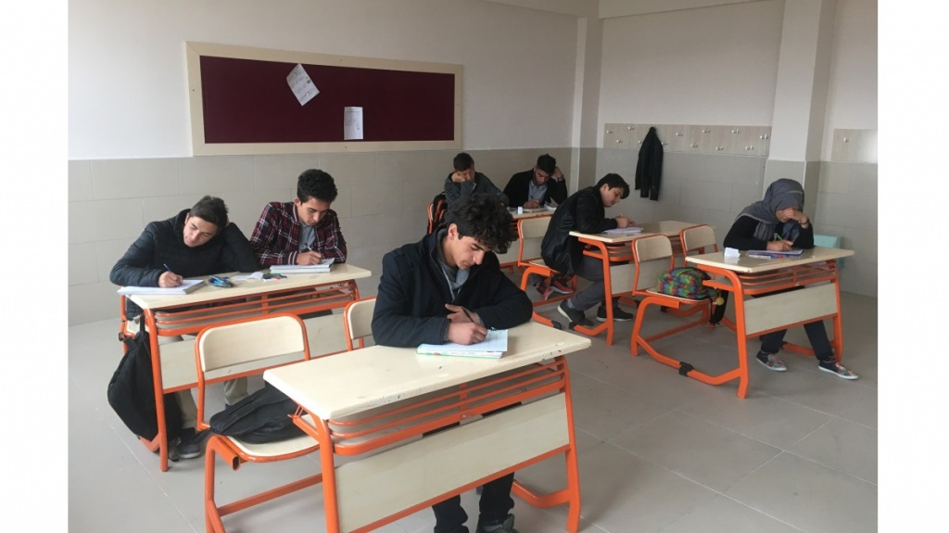
Okulumuzun Amaçları

Slide 7
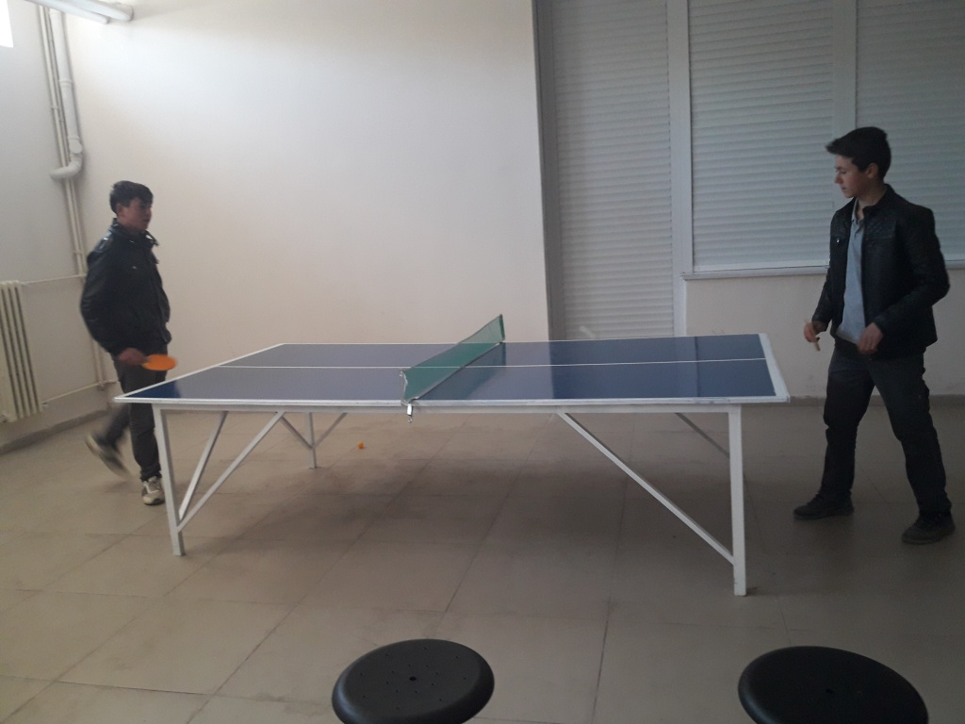
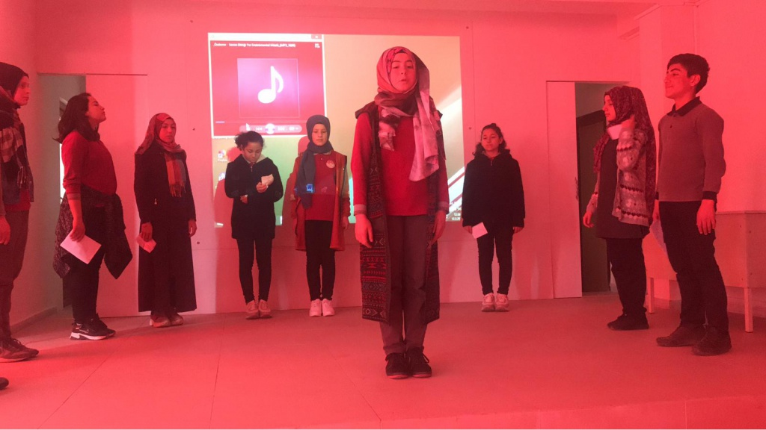
Okulumuzun Amaçları

Slide 9
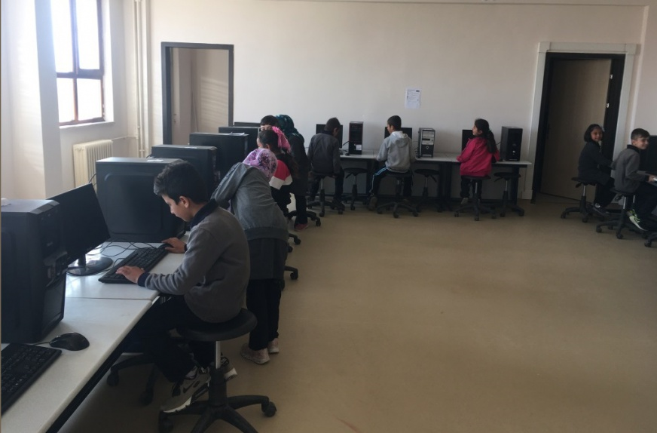
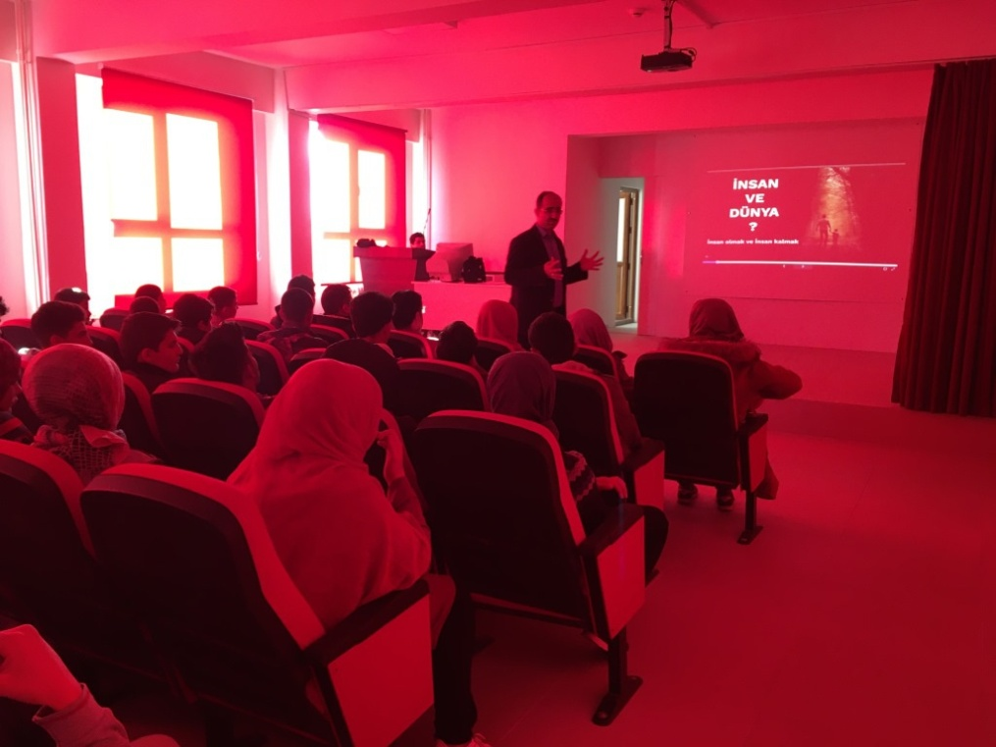
Okulumuzda;
Eğitim teknolojileri öğrenme sürecinde aktif olarak kullanılmaktadır.

Slide 10
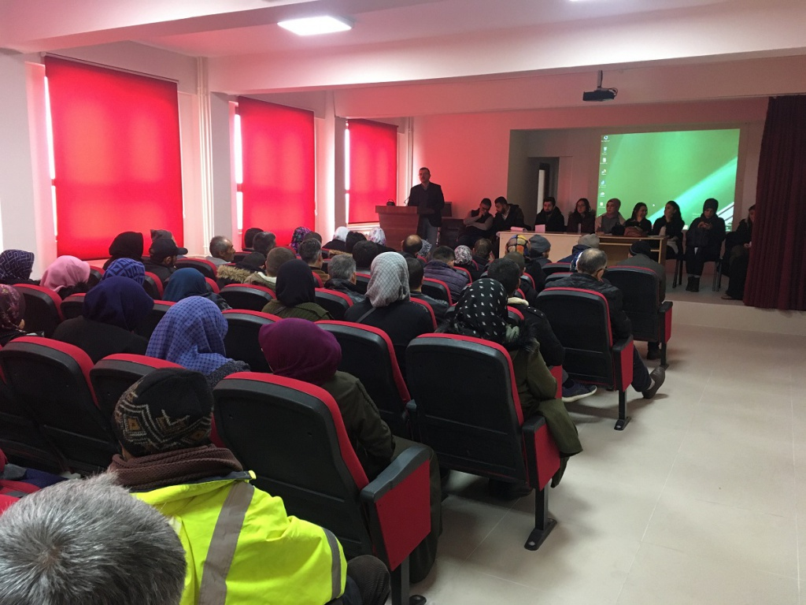
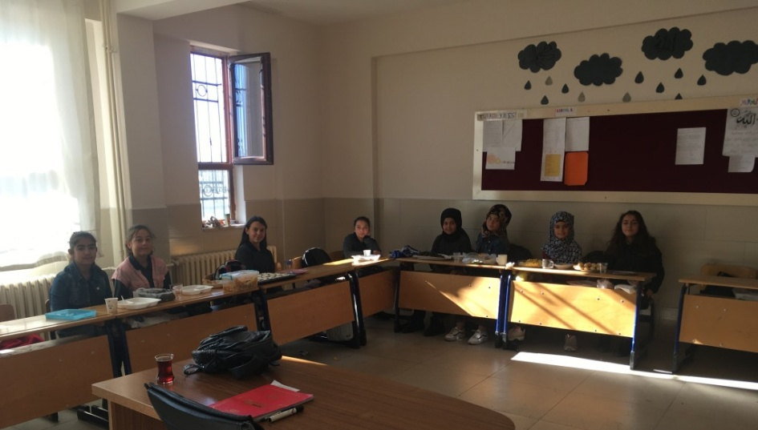
Veli-okul ilişkilerimiz sağlıklı ve samimidir. Kendi konferans salonumuzda toplantılarımızı gerçekleştirmekteyiz.
Okulumuzda;

Slide 11
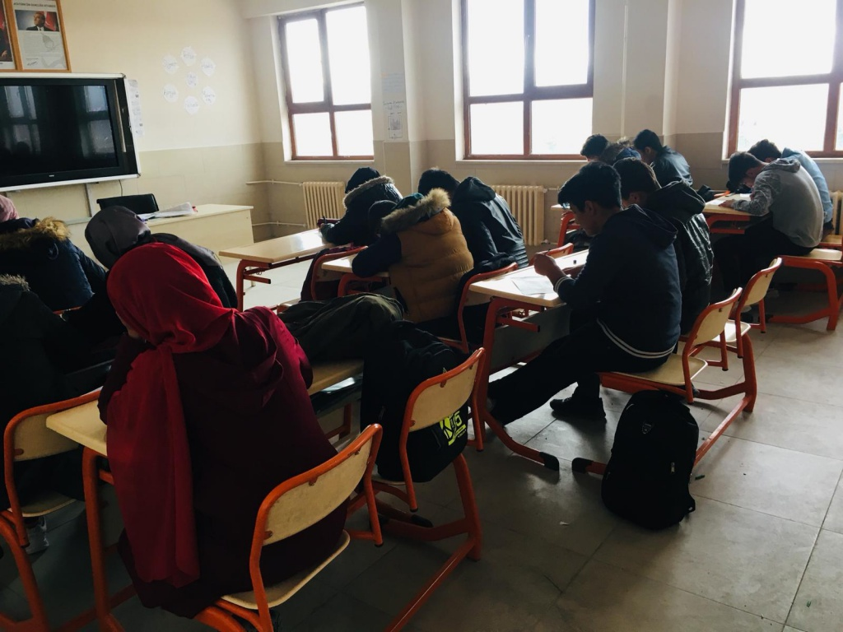
Okulumuzda;

Slide 12
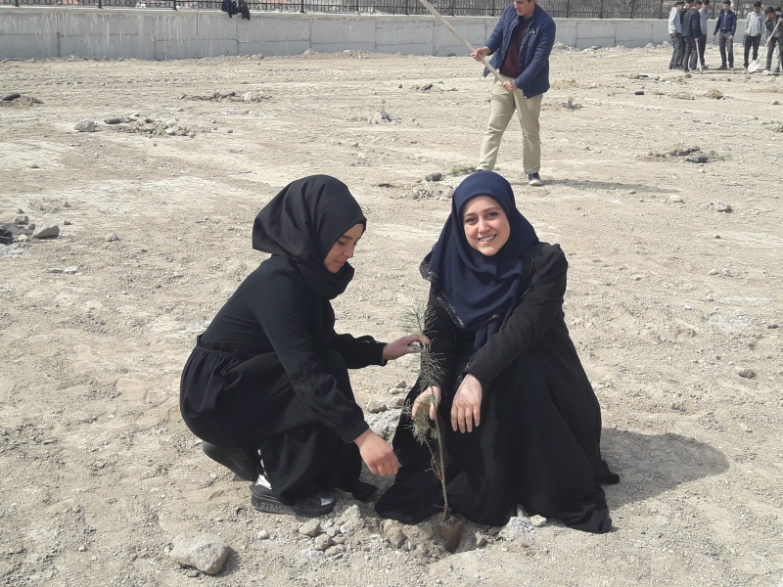
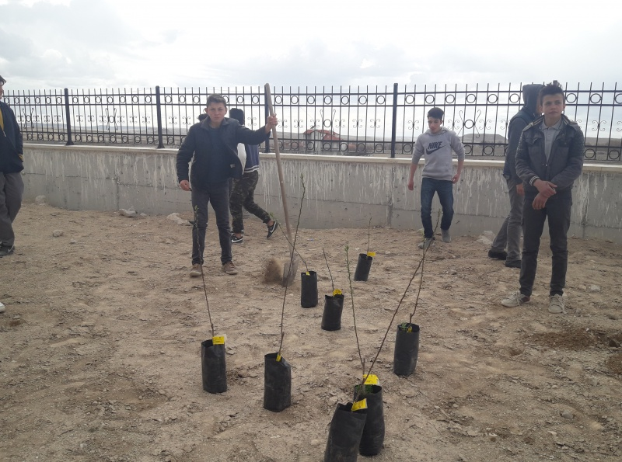
Okulumuzda;

Slide 14
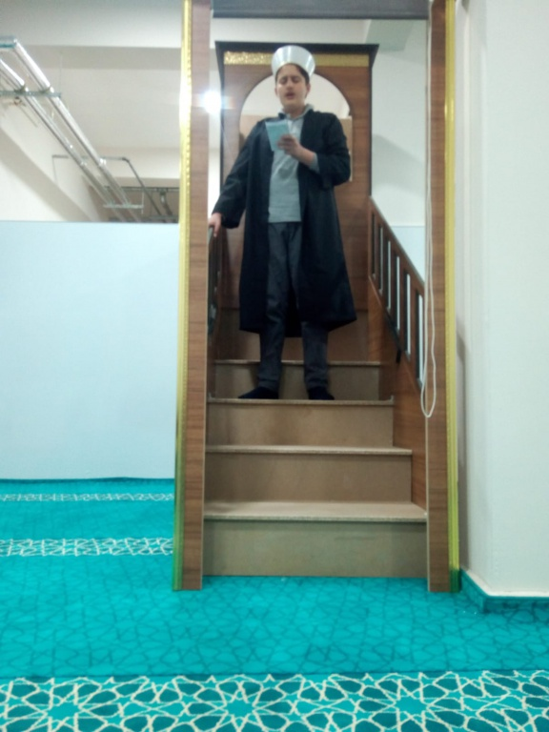
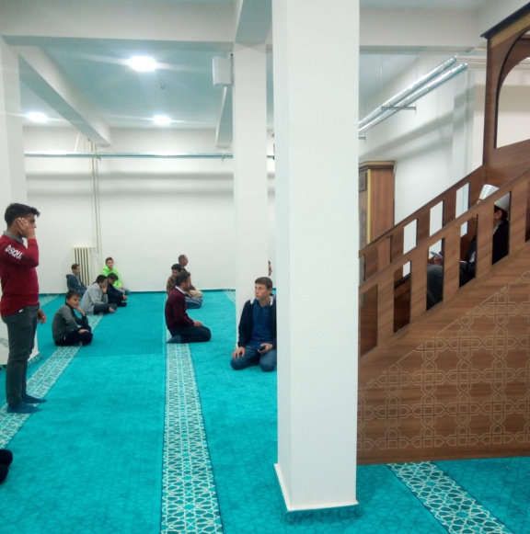
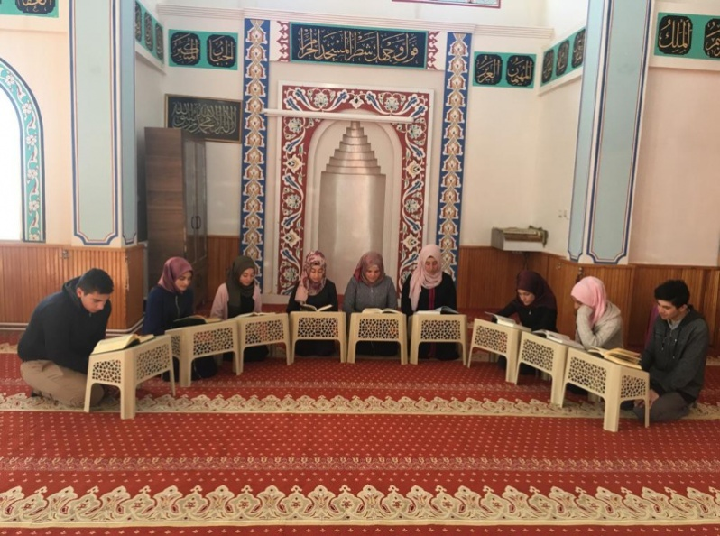

Slide 15
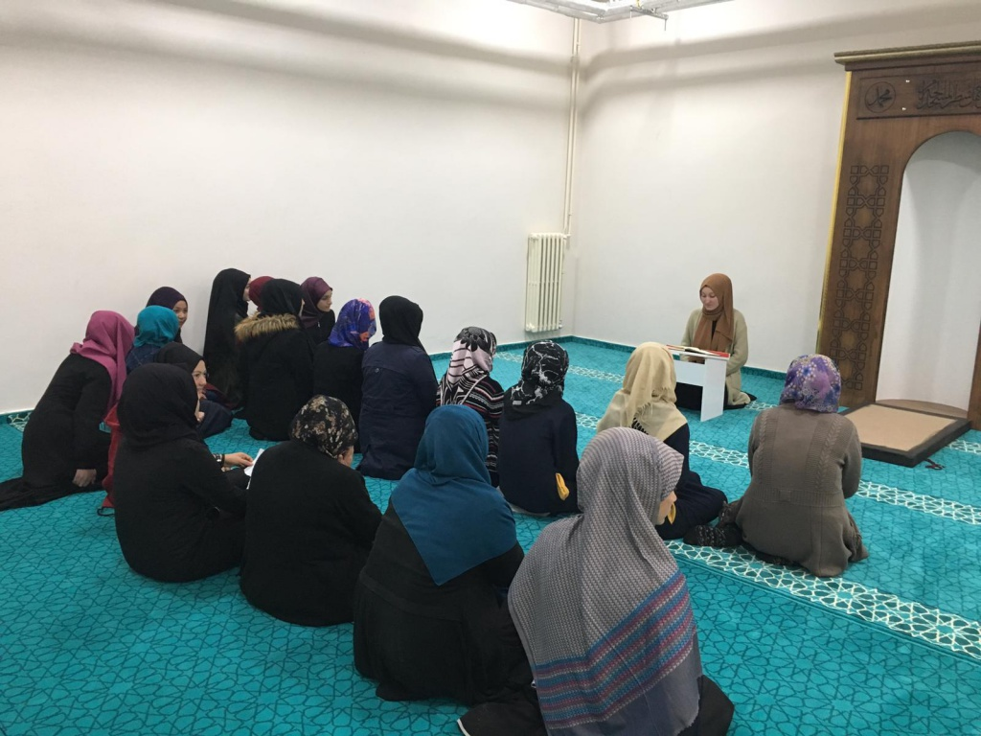

Slide 16
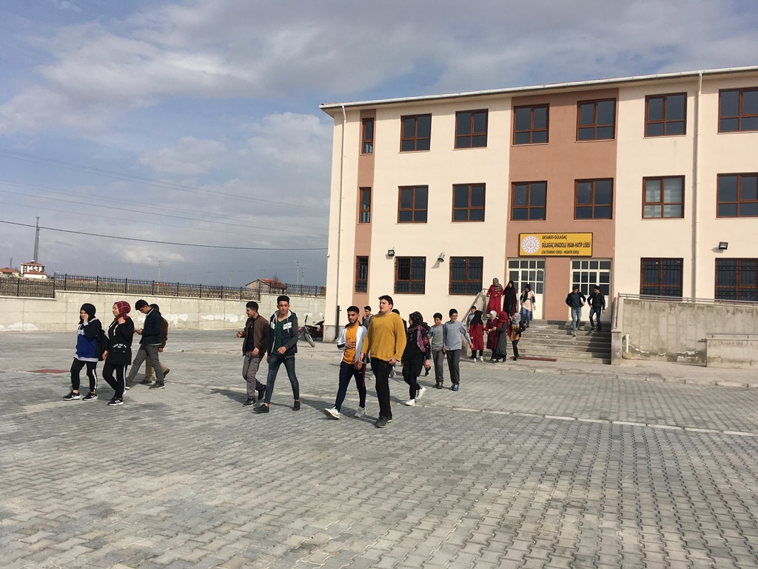
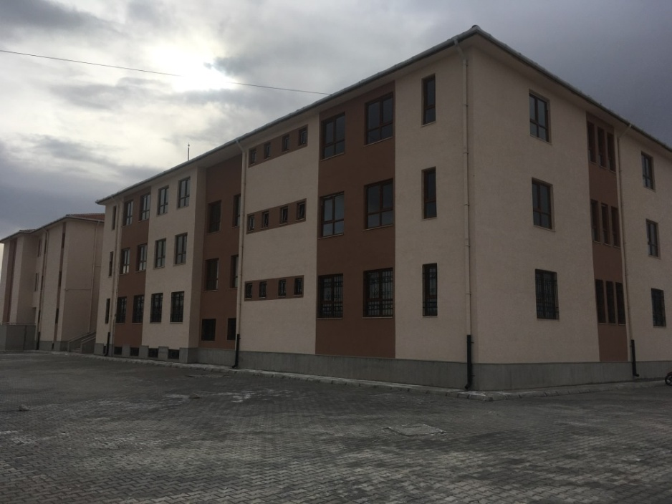
Okulumuza kimler kaydolabilir?
Okulumuzu ilkokul veya ortaokullardan mezun olan bütün öğrenciler tercih edebilir.

Slide 26
Ortaokul Bölümü

Slide 27
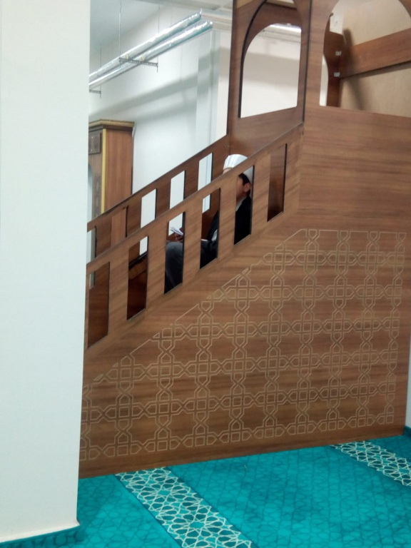
Okulumuzda;

Slide 28
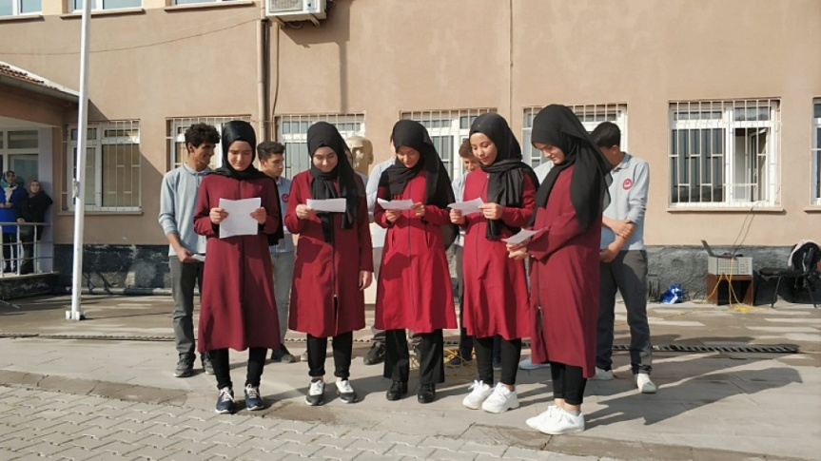

Slide 32
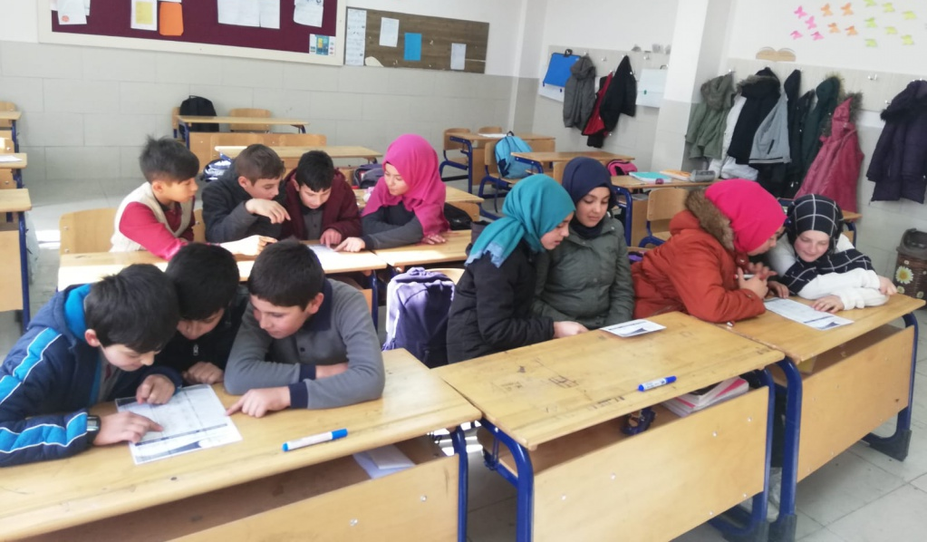
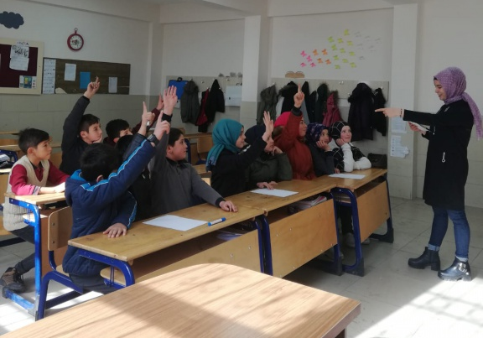
Arapça Kelime Ezberleme Yarışmamız

Slide 33
Okullar Arası Bilgi Yarışmamız ve Sporsal Faaliyetlerimiz

Slide 34
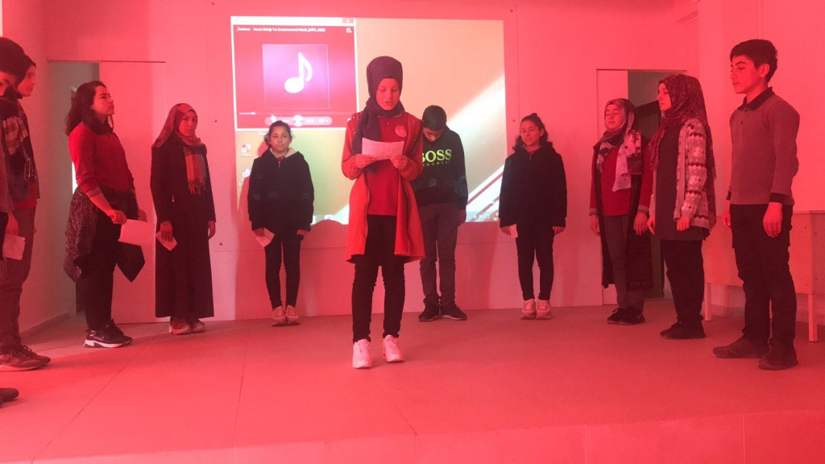
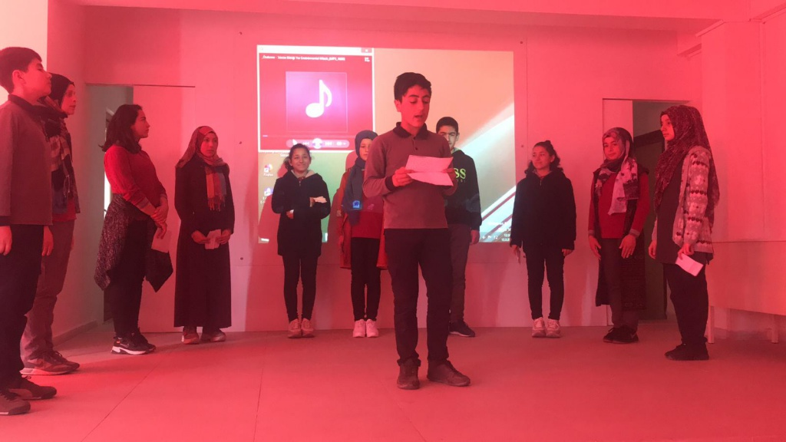
18 MART ŞİİR YARIŞMAMIZ

Slide 35
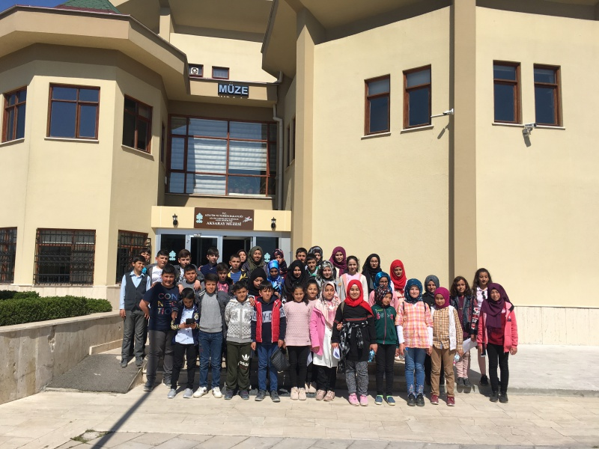
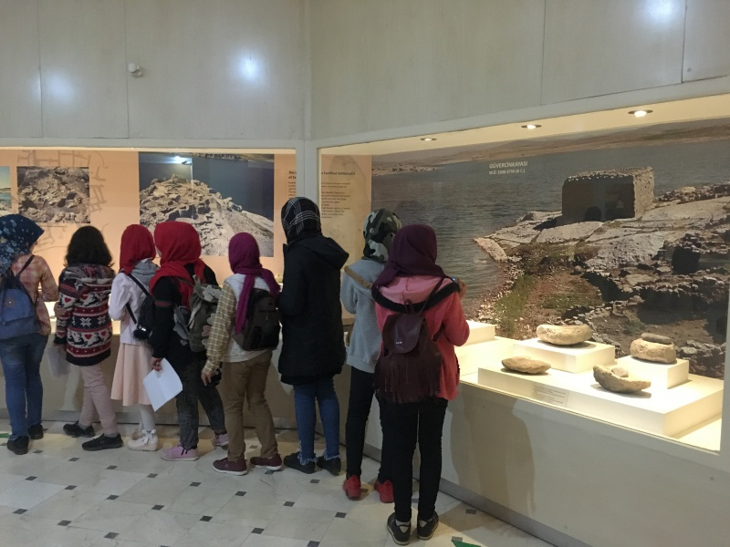

Slide 36
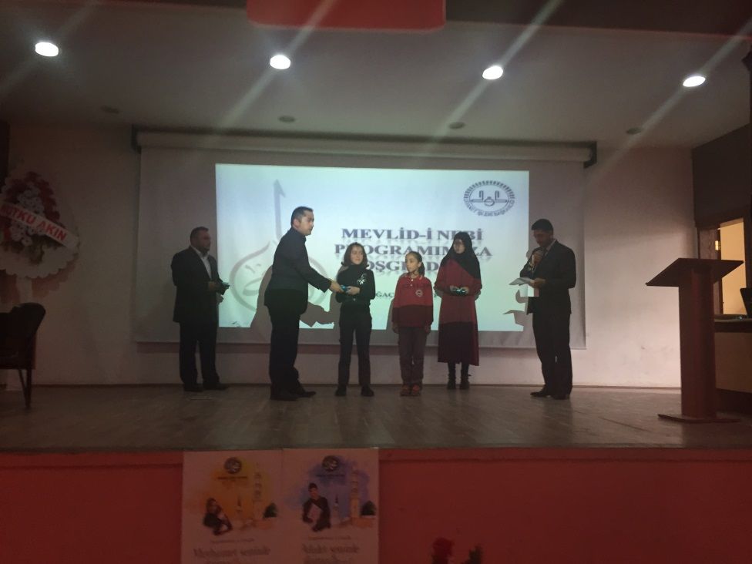
22

Slide 37
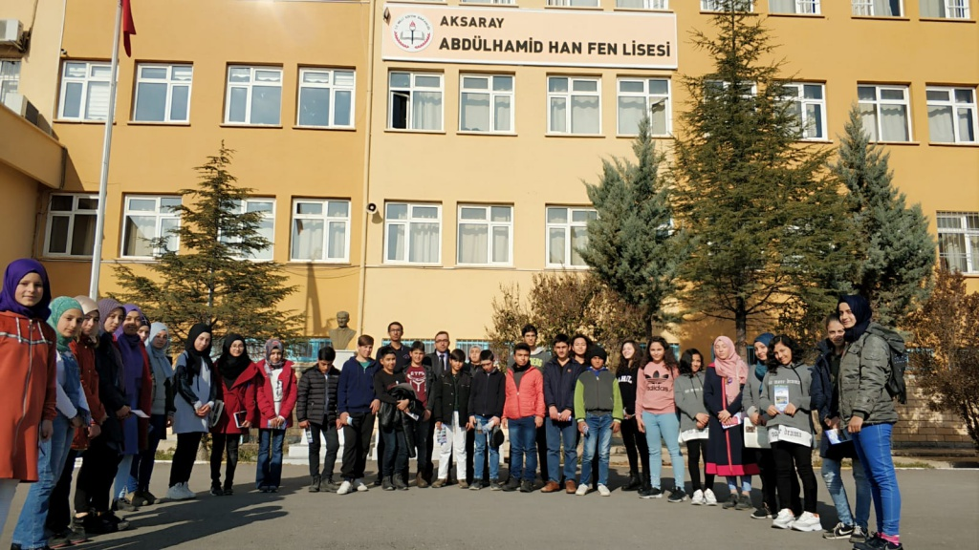
Okul Gezilerimiz

Slide 41
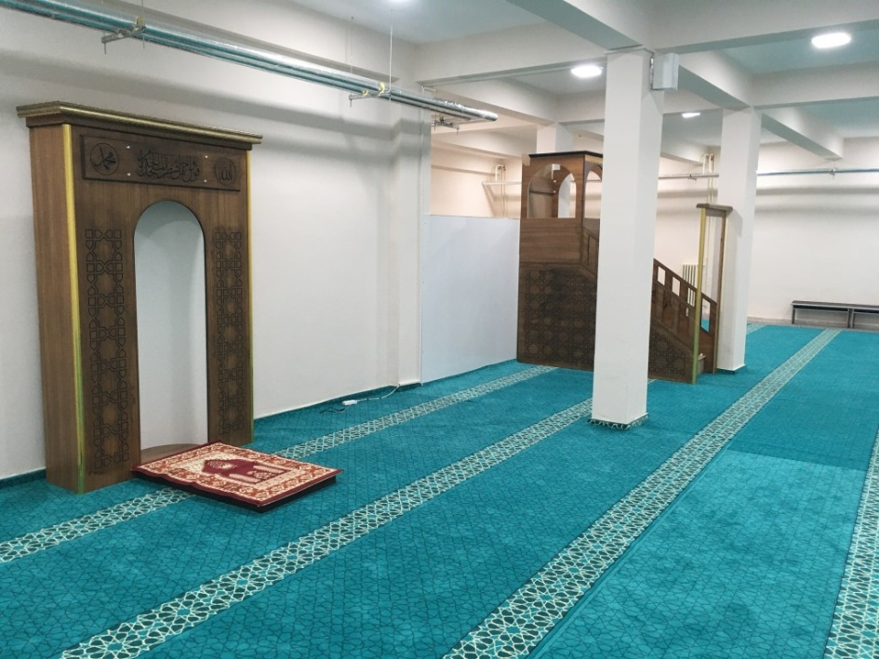
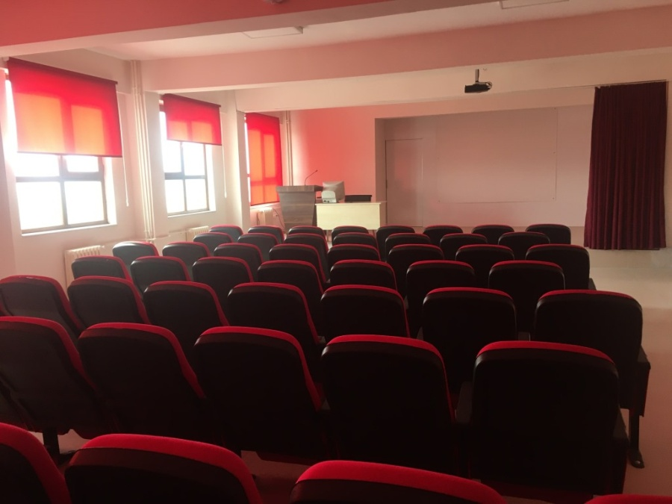
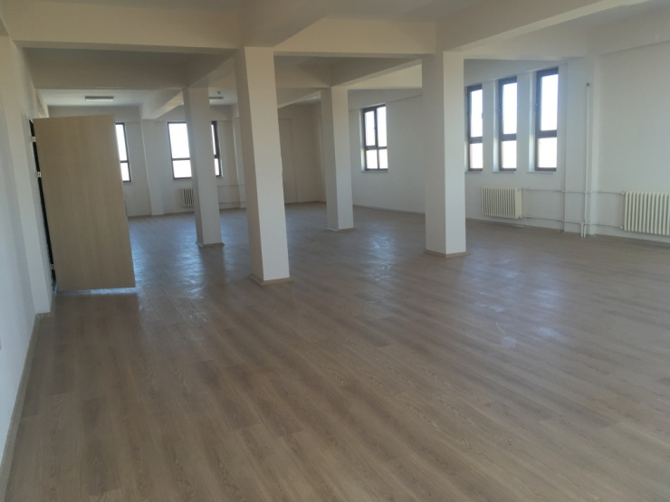
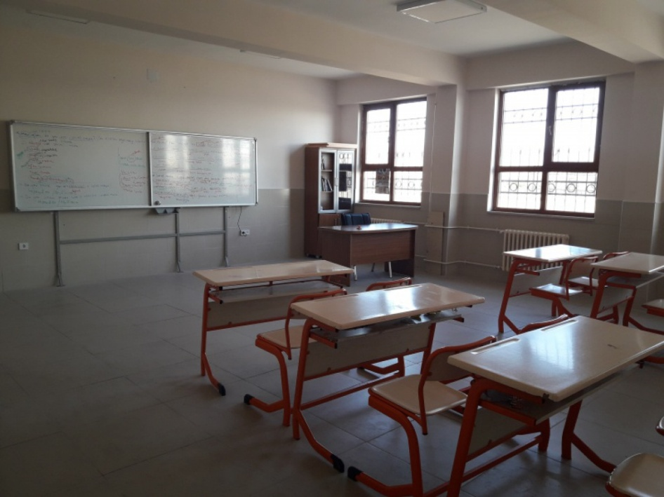
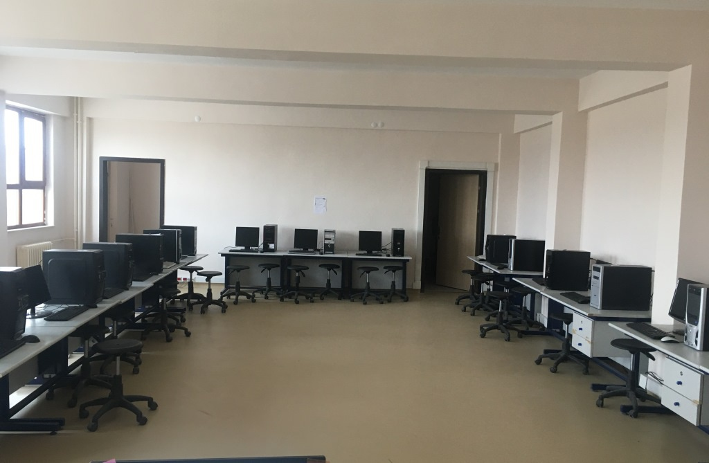
Okulumuzun Fiziki Bölümleri

Slide 42
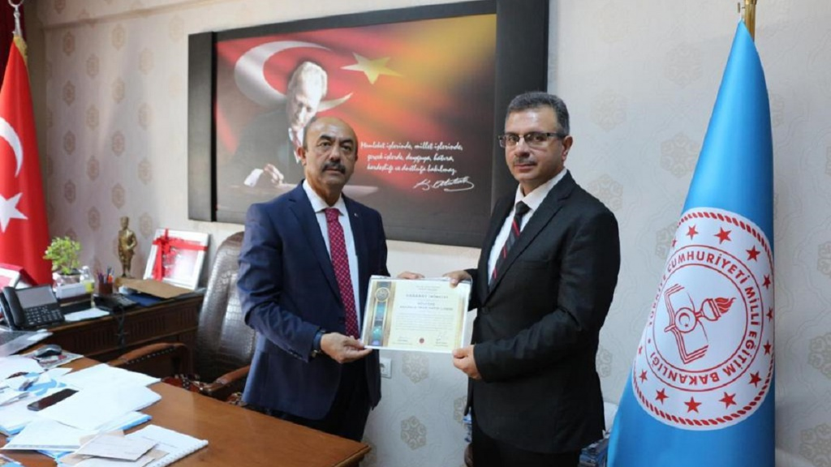
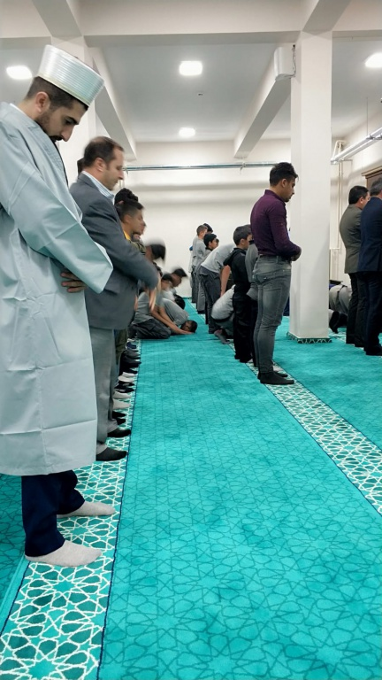
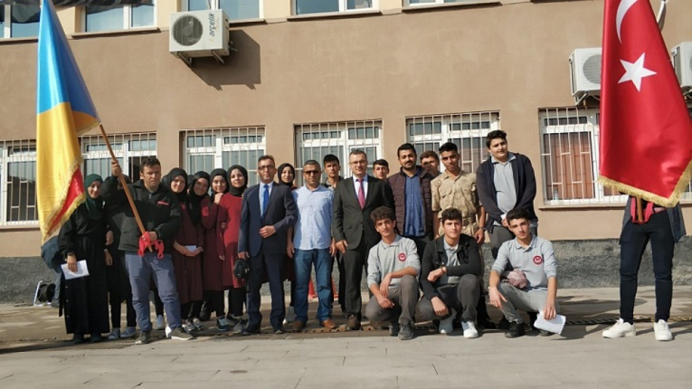
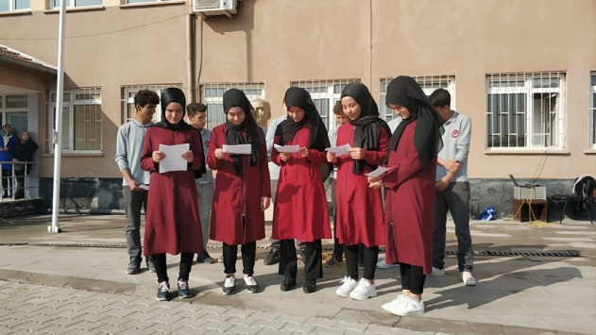

Slide 43
Teşekkürler…

